Slide 1
SI4223
Rekayasa Jalan Raya
Program Studi Sarjana Teknik Sipil – FT UPI YAI
Krishna Suryanto Pribadi.
Semester 1 2026 2027

Slide 2
Ketentuan Perkuliahan

Slide 3
Objektif Pengajaran
Kemampuan dasar perancangan geometrik jalan dan perancangan perkerasan jalan untuk jalan (antar kota dan dalam kota)
Kriteria Perancangan
Elemen Perancangan
Isu-isu Penting dalam Perancangan

Slide 4
Bagian 1 Pendahuluan
  Mukadimah
  Kriteria Perancangan
Bagian 2 Elemen Perancangan
  Jarak Pandang
  Alinyemen Horizontal
  Alinyemen Vertikal
  Potongan Melintang
Ujian Tengah Semester
Bagian 3 Perancangan perkerasan jalan raya
  Pengantar Perkerasan Jalan
  Tanah Dasar
  Bahan perkerasan jalan
  Perancangan Perkerasan Flexible dan Perkerasan Kaku

Slide 5
Mukadimah
  Ketentuan Kuliah
  Konsep Dasar Perancangan
Kriteria Perancangan
  Klasifikasi Jalan
  Karakteristik Pengemudi
  Karakteristik Kendaraan
  Volume Lalu lintas
  Kapasitas Jalan
  Klasifikasi Medan
  Kecepatan Rencana

Slide 6
Elemen Perancangan: Jarak Pandang
  Jarak Pandang Henti
  Jarak Pandang Menyiap
  Jarak Pandang di Malam Hari
  Jarak Pandang di bawah Konstruksi
Elemen Perancangan: Alinyemen Horizontal
  Konsep Kesetimbangan dan Superelevasi
  Lengkung Peralihan dan Jenis-jenis tikungan
  Diagram Superelevasi
Elemen Perancangan: Alinyemen Vertikal
  Kriteria Landai Maksimum dan Panjang Kritis
  Lengkung Vertikal Cembung
  Lengkung Vertikal Cekung
  Koordinasi Alinyemen
Elemen Perancangan: Potongan Melintang

Slide 7
Perancangan Perkerasana Jalan
  Pengantar Perkerasan Jalan
  Tanah Dasar
  Bahan perkerasan jalan
  Perancangan Perkerasan Flexible dan Perkerasan Kaku

Slide 8
Referensi Utama
Direktorat Jenderal Bina Marga. 2021. Pedoman Desain Geometrik Jalan, 13/P/BM/2021 (SE 20/SE/Db/2021). https://binamarga.pu.go.id/index.php/nspk/detail/surat-edaran-direktur-jenderal-bina-marga-nomor-20sedb2021-tentang-pedoman-desain-geometrik-jalan-pedoman-nomor-13pbm2021
Direktorat Jenderal Bina Marga. 2024. Manual Desain Perkerasan Jalan, 03/M/BM/2024. https://binamarga.pu.go.id/index.php/nspk/detail/03mbm2024-manual-desain-perkerasan-jalan-2024
Direktorat Jenderal Bina Marga. 2021. Pedoman Desain Drainase Jalan, 15/P/BM/2021. https://binamarga.pu.go.id/index.php/nspk/all/363
Permendiktisaintek Nomor 39 Tahun 2025 tentang Penjaminan Mutu Pendidikan Tinggi. https://peraturan.go.id/id/permendiktisaintek-no-39-tahun-2025
AASHTO. 1993. AASHTO Guide for Design of Pavement Structures, 4th edition. AASHTO, Washington, DC. https://store.transportation.org/Item/PublicationDetail?ID=1937
AASHTO. 2020. Mechanistic-Empirical Pavement Design Guide: A Manual of Practice, 3rd edition. Bacaan pengayaan tingkat lanjut; tidak menjadi dasar hitungan wajib pada mata kuliah 2 SKS. https://aashtojournal.transportation.org/aashto-issues-revised-pavement-design-guide/
AASHTO (American Association of State Highway and Transportation Officials), “A Policy on Geometric Design of Highway and Streets” (the Green Book), 4th eds (2001) dan 6th eds. (2011);
Guide to Road Design Part 3: Geometric Design (Austroads, 2021)
Notes:
Ini adalah refefensi utama terkait dengan perancangan geometrik jalan yang digunakan di kuliah ini. Referensi ini juga menjadi dasar pengembangan standar geometrik jalan di banyak negara, seperti Australia, negara-negara Eropa Barat, Jepang, dan Korea.

Slide 9
Acuan Perancangan Geometrik Jalan
Dasar
  UU no. 2/2022 tentang Perubahan Kedua UU no 38/2004 ttg Jalan
  PP no 34/2006 ttg Jalan
Yang Berlaku:
  Permen PUPR No 5 tahun 2023 tentang Persyaratan Teknis Jalan dan Perencanaan Teknis Jalan
  Pedoman Desain Geometrik Jalan No.13/P/BM/2021;
Yang Sudah tidak berlaku:
  Standar Perencanaan Geometrik Jalan Perkotaan tahun 1992;
  Tata Cara Perencanaan Geometrik Jalan Antarkota No. 38/TBM/1997;
  Geometrik Jalan Perkotaan RSNI T-14-2004;
  Standar Geometrik Jalan Bebas Hambatan untuk Jalan Tol No. 007/BM/2009;
  Perencanaan Perlintasan Jalan dengan Jalur Kereta Api Pd. No. 008/PW/2004;
  Permen PU No. 19/PRT/M/2011 tentang Persyaratan Teknis Jalan dan Kriteria Perencanaan Teknis Jalan;

Slide 10
Lingkup Penilaian
Tugas kuliah atau kuis
Ujian Tengah Semester (UTS)
Ujian Akhir Semester (UAS)
Tugas Besar Perancangan Geometrik dan Perkerasan Jalan
  Kelompok : 3-4 orang tiap kelompok dan menggunakan software Civil 3D
Notes:
Ada 4 item utama evaluasi untuk kelulusan mata kuliah ini, yaitu…
Tutorial dan bimbingan asisten akan diberikan terkait dengan pelaksanaan tugas besar. Di dalam tugas besar ini, Saudara secara berkelompok akan melakukan perancangan geometrik jalan secara utuh mulai dari peta dasar sampai rancangan lengkap.
Di pasaran saat ini, sudah banyak software untuk perancangan geometrik jalan. Tugas ini SENGAJA tetap dilakukan secara manual agar Saudara dapat menguasai konsep perancangan dengan baik. Software hanyalah alat dan dengan penguasaan konsep yang baik, penggunaan software dapat dilakukan dengan maksimal.

Slide 11
SI3141
Perancangan Geometrik Jalan
Bagian 1
Pendahuluan

Slide 12
Mukadimah

Slide 13

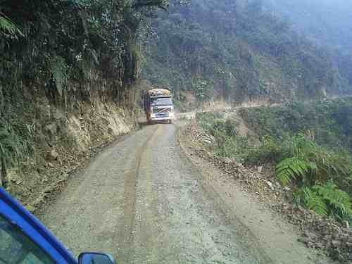
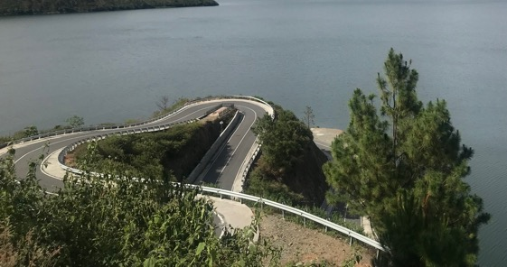
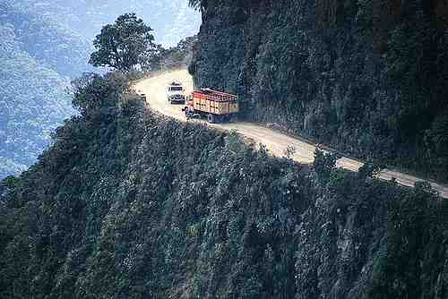

Slide 14

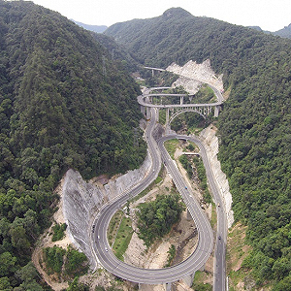
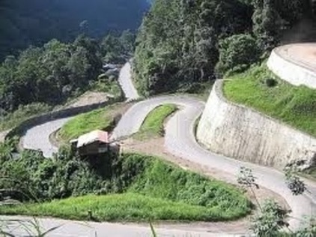
Kelok 9
Kelok 44

Slide 15
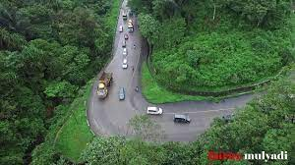
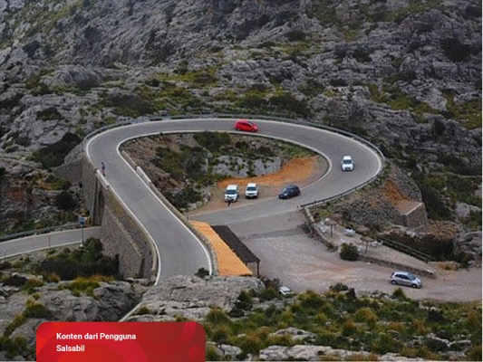
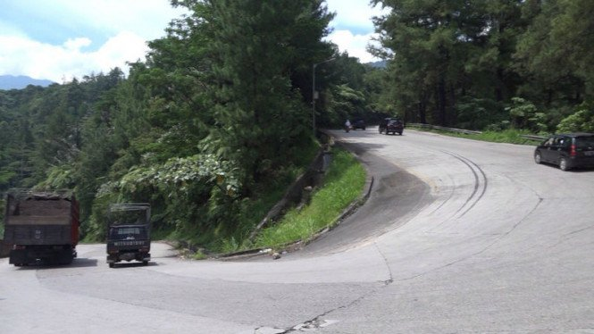
Sitinjau Lauik

Slide 16
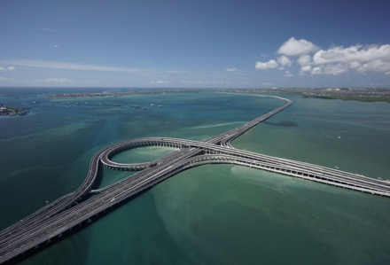
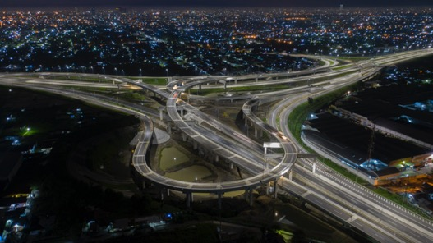
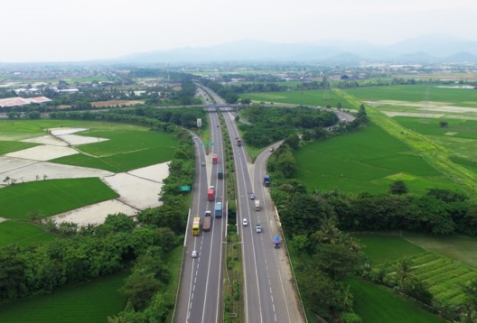
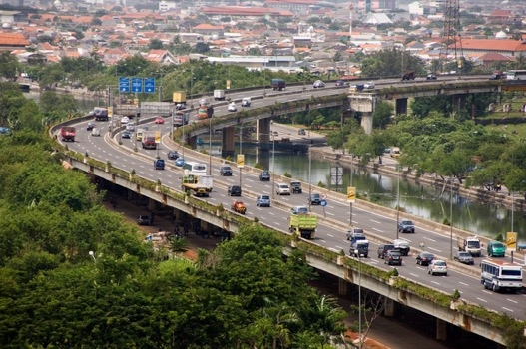
Tol Bali Mandara
Tol Medan Binjai
Tol Tanggerang Merak
Tol Wiyoto Wiyono

Slide 17
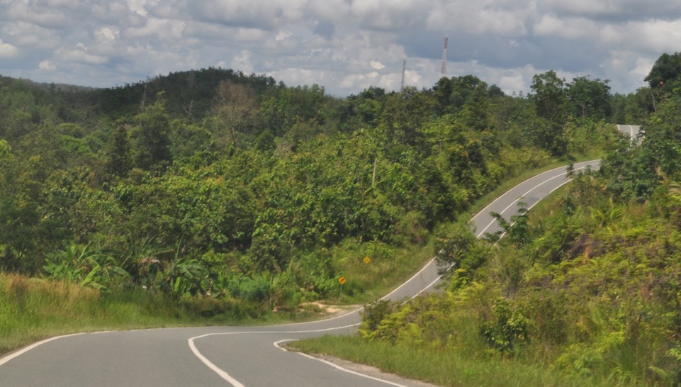

Slide 18
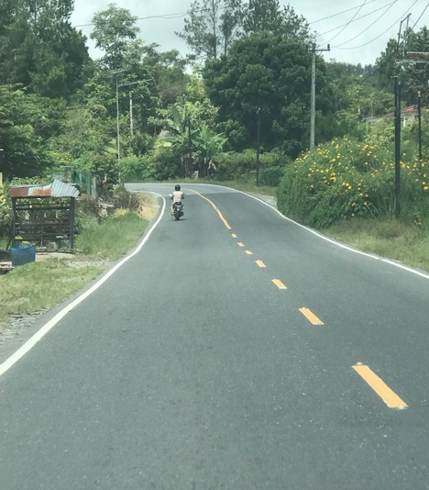
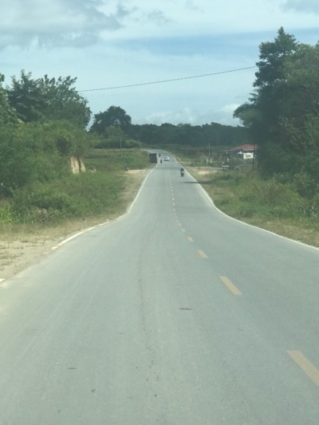
Geometrik Jalan (adalah tentang) Jalan Berkeselamatan

Slide 19
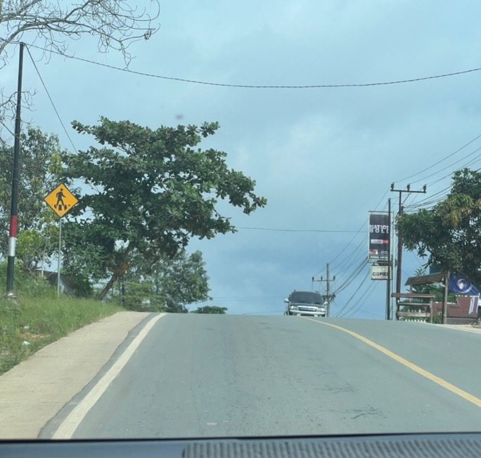
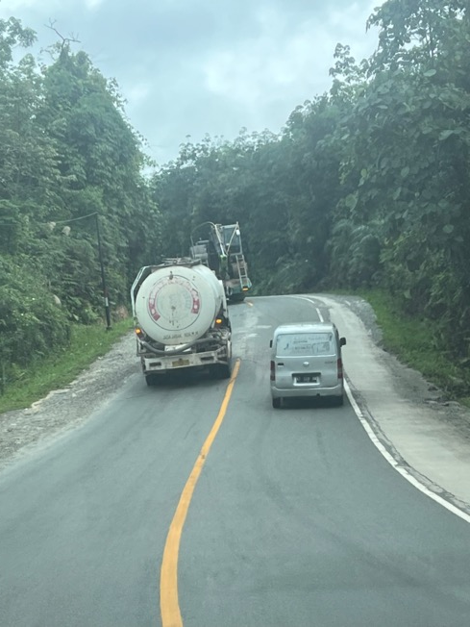

Slide 20
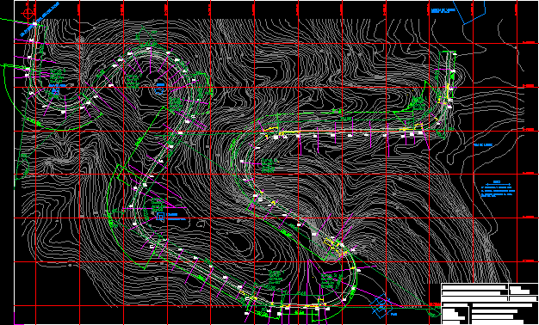
Desain Geometrik Jalan

Slide 21
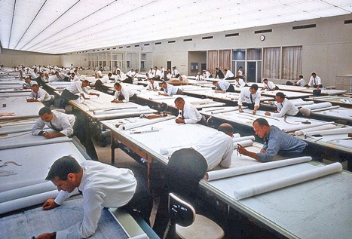
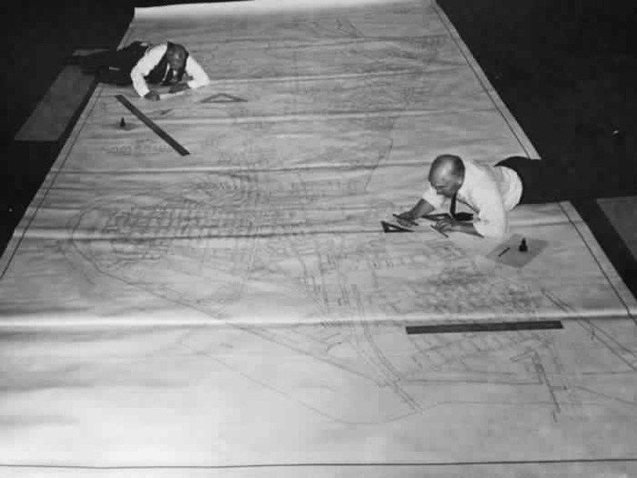
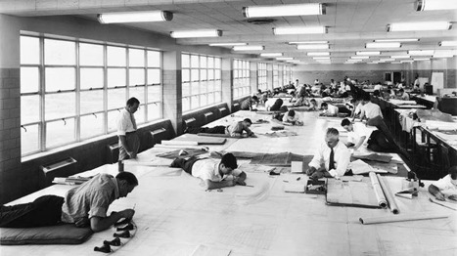
Life Before CAD

Slide 22


Slide 23
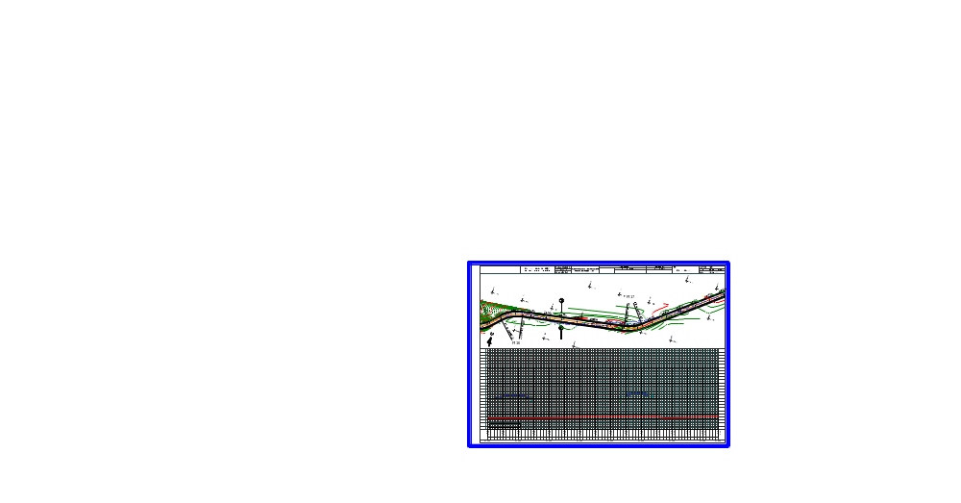

Slide 24
Perancangan Geometrik Jalan
Perencanaan dan pembangunan jalan
karakteristik medan
karakteristik lalu-lintas
Aspek dimensi jalan
Notes:
Perancangan Geometrik Jalan adalah bagian perencanaan dan pembangunan jalan dimana fokus pada dimensi jalan yang bagian-bagiannya dirancang menyesuaikan karakteristik medan dan karakteristik lalu-lintas.

Slide 25
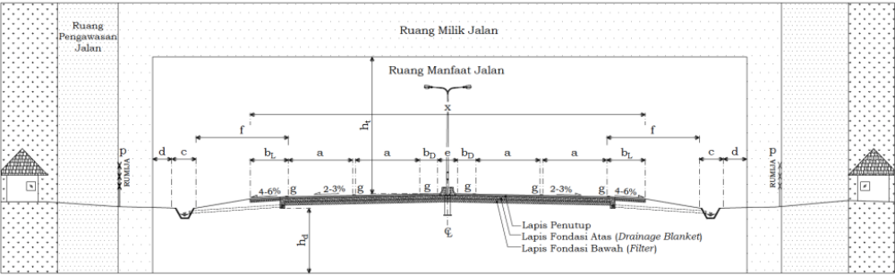
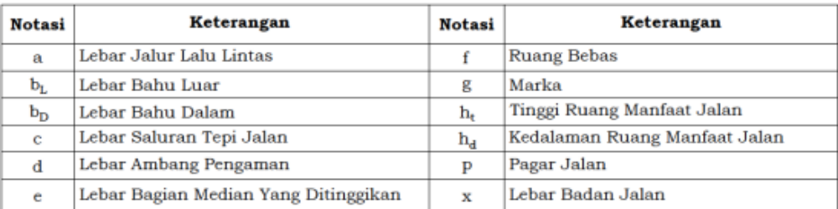
Tipikal Potongan Melintang Jalan

Slide 26
Bangunan Pelengkap Jalan
Sebagai Jalur Lalu lintas
Sebagai Pendukung Konstruksi Jalan
Sebagai Fasilitas Lalu lintas dan Pendukung Penguna Jalan
Jembatan
Saluran Tepi Jalan
Tol gate
jalur perhentian darurat
Lintas Atas
Gorong-gorong
Teluk bus
Tempat parkir
Lintas Bawah
Dinding Penahan Tanah
Trotoar
Pulau jalan
Terowongan
Jalan Layang
Jembatan/Terowongan Pejalan Kaki
Permen PUPR No 5 tahun 2023
tentang Persyaratan Teknis Jalan dan Perencanaan Teknis Jalan

Slide 27
Konsep Dasar Perancangan

Slide 28
Perencanaan Geometrik Jalan
Bagian dari perencanaan dan perancangan jalan
Sebagai aspek perancangan dimensi jalan dan bagian-bagiannya yang disesuaikan dengan fungasi serta kelas jalan, karakteristik medan dan karakteristik lalu-lintas.
Notes:
Perancangan Geometrik Jalan adalah bagian perencanaan dan pembangunan jalan dimana fokus pada dimensi jalan yang bagian-bagiannya dirancang menyesuaikan karakteristik medan dan karakteristik lalu-lintas.

Slide 29
Faktor Pertimbangan dalam Perancangan Jalan
Selamat
Murah
Nyaman
Mudah dalam pelaksanaan konstruksi jalan
Estetika
Manfaat keberlanjutan
  Dampak Ekonomi
  Pengembangan kawasan
  Dampak sosial dan lingkungan

Slide 30
Kontrol dan Kriteria Perancangan
Fungsi dan Status Jalan
Karakteristik pengemudi
Volume lalu lintas dan kapasitas jalan
Kecepatan rencana
Aspek ekonomi dan finansial
Keselamatan jalan
Aspek lingkungan dan sosial
Klasifikasi Medan
Kendaraan rencana

Slide 31
Elemen Perancangan Geometri Jalan
Jarak Pandang
  Henti
  Menyalip
  Malam hari
  Jarak pandang di bawah Infrastruktur
Alinyemen
  Horizontal
  Vertikal
  Koordinasi Alinyemen
Potongan Melintang
  Kapasitas dan jumlah lajur
  Komponen potongan melintang
Elemen Pendukung
  Perambuan dan Marka
  Sistem drainase
  Aspek keselamatan

Slide 32
Alinemen Horisontal
Alinemen Vertikal

Slide 33
Penampang melintang

Slide 34
Potongan Melintang
Proyeksi Sumbu Jalan di bidang vertikal
3
Proyeksi Sumbu Jalan di bidang horisontal
2
1
Catatan: urutan perancangan 1-2-3

Slide 35
Data Perencanaan
Peta Dasar
Kontur
Grid
Sekala
Arah utara
Peta rawan bencana
Peta geologi
Peta sumber material
Peta tata guna lahan
Data dan potensi pengembangan kawasan
Data dan proyeksi lalu lintas
Data curah hujan dan daerah aliran sungai

Slide 36
Kriteria Perancangan Geometrik

Slide 37
Klasifikasi Jalan

Slide 38
Regulasi tentang Jalan
UU Nomor 2 tahun 2022 tentang Perubahan Kedua atas
UU Nomor 38 Tahun 2004 tentang Jalan
UU Nomor 38 tahun 2004 tentang Jalan
Pembangunan jalan adalah kegiatan pemrograman dan penganggaran, perencanaan teknis, pelaksanaan konstruksi, serta pengoperasian dan pemeliharaan jalan
Pembangunan Jalan terdiri atas kegiatan:
a. penyusunan program dan anggaran;
b. perencanaan teknis;
c. pengadaan tanah;
d. pelaksanaan konstruksi;
e. pengoperasian jalan; dan/ atau
f. preservasi Jalan.
PP No 34 tahun 2006 tentang Jalan
Pasal 83
Pembangunan jalan meliputi kegiatan:
pemrograman dan penganggaran;
perencanaan teknis;
pengadaan tanah;
pelaksanaan konstruksi; dan
pengoperasian dan pemeliharaan jalan.
RPP Jalan (Status 14 September 2022)
Permen PU No 19/PRT/M/2011
tentang Persyaratan Teknis Jalan dan Kriteria Perencanaan Teknis Jalan
Permen PUPR No 5 tahun 2023
tentang Persyaratan Teknis Jalan dan Perencanaan Teknis Jalan

Slide 39
Klasifikasi Jalan Umum
Menurut Kelas SPPJ
(Penyedia Prasarana)
UU No 2 tahun 2022 ttg Perubahan UU Jalan no 38 2004
Menurut Sistem
Menurut Fungsi
Menurut Status
Jalan Bebas Hambatan
Jalan Raya
Sistem jaringan jalan Primer
Jalan Arteri
Jalan Nasional
Jalan Sedang
Jalan Kolektor
Jalan Provinsi
Sistem jaringan jalan Sekunder
Jalan Kecil
Jalan Lokal
Jalan Kabupaten
Jalan Lingkungan
Jalan Kota
Menurut Kelas
Pengguna
Jalan Desa
Kelas I
Kelas II
Kelas III
Kelas Khusus
SPPJ : Spesifikasi Penyediaan Prasarana Jalan → kewenangan Bina Marga
* Penggunaannya (UU no 22/2009 ttg LLAJ)

Slide 40
Definisi Jalan (UU no. 38/2004)
JALAN adalah prasarana transportasi darat yang meliputi segala bagian jalan, termasuk bangunan pelengkap dan perlengkapannya yang diperuntukkan bagi lalu lintas kendaraan bermotor dan tidak bermotor, yang berada pada permukaan tanah, di atas permukaan tanah, di bawah permukaan tanah dan/atau air, serta di atas permukaan air

Slide 41
Definisi Jalan (UU no. 38/2004)
Jalan umum adalah jalan yang diperuntukkan bagi lalu lintas umum;
  Jalan umum dikelompokkan dalam sistem jaringan jalan, fungsi jalan, status jalan, dan kelas jalan (pasal 5 PP No.34/2006)
Jalan Khusus adalah jalan yang dibangun oleh instansi, badan usaha, perseorangan, atau kelompok masyarakat untuk kepentingan sendiri;
Jalan Tol adalah jalan umum yang merupakan bagian sistem jaringan jalan dan sebagai jalan nasional yang penggunanya diwajibkan membayar tol (fee);

Slide 42
PP no 34 tahun 2006 tentang Jalan
“kemanfaatan” ⟹ memberikan nilai tambah yang sebesar-besarnya, bagi pemangku kepentingan dan nasional untuk kesejahteraan masyarakat.
Pasal 68
Prinsip kebijakan perencanaan jalan:
Kemanfaatan;
keamanan dan keselamatan;
Keserasian;
keselarasan dan keseimbangan;
Keadilan;
transparansi dan akuntabilitas;
keberdayagunaan dan keberhasilgunaan; serta
Kebersamaan dan kemitraan.
“keamanan” ⟹ harus memenuhi persyaratan keteknikan jalan, “keselamatan” ⟹ kondisi permukaan jalan dan kondisi geometrik jalan.
“keserasian” ⟹ keharmonisan dg lingkungan sekitarnya.
“keselarasan” ⟹ adalah berkenaan dengan keterpaduan sektor lain; “keseimbangan” ⟹ keseimbangan antarwilayah dan pengurangan kesenjangan sosial.
“keadilan” ⟹ memberikan perlakuan yang sama terhadap semua pihak
“transparansi” ⟹ proses penyelenggaraan jalan dapat diketahui masyarakat; “akuntabilitas” ⟹ hasil penyelenggaraan jalan yang dapat dipertanggung jawabkan kepada masyarakat.
“keberdayagunaan” ⟹ berlandaskan pemanfaatan sumber daya dan ruang yang optimal
“kebersamaan dan kemitraan” ⟹ penyelenggaraan jalan yang melibatkan peran serta pemangku kepentingan melalui suatu hubungan kerja yang harmonis, setara, timbal balik, dan sinergis.

Slide 43
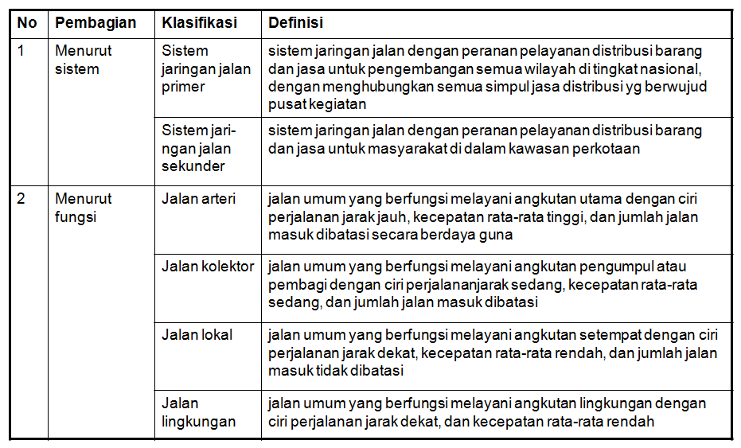
Pasal 7 dan 8 UU No. 38/2004 tentang Jalan

Slide 44
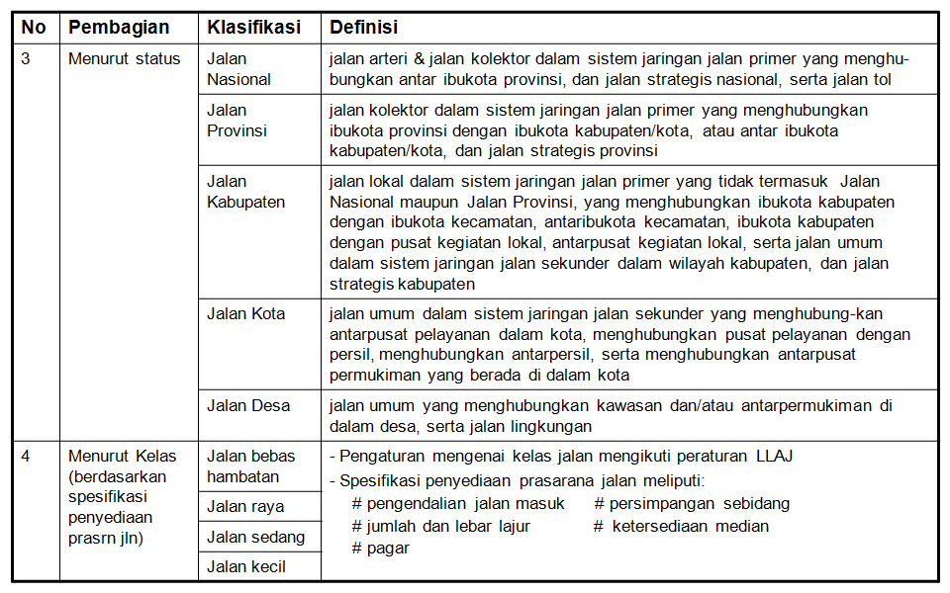
Pasal 9 dan 10 UU No. 38/2004 tentang Jalan

Slide 45
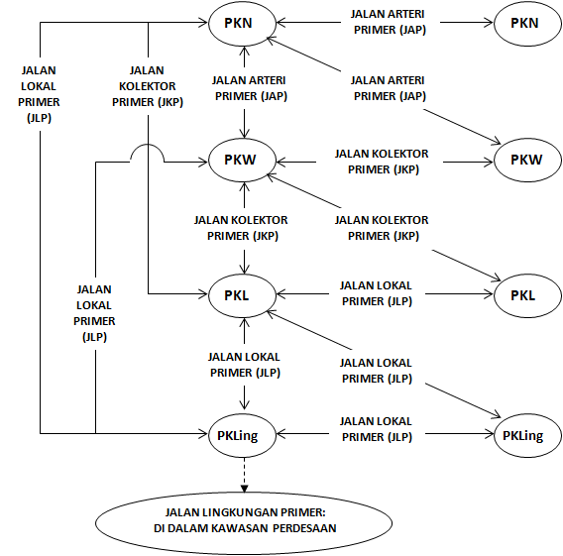
Hirarki Fungsi Jalan
Pada Sistem Jaringan Jalan Primer
Keterangan:
PKN : Pusat Kegiatan Nasional
PKW : Pusat Kegiatan Wilayah
PKL : Pusat Kegiatan Lokal
PKLing : Pusat Kegiatan Lingkungan
Pasal 10 PP No. 34/2006 tentang Jalan

Slide 46
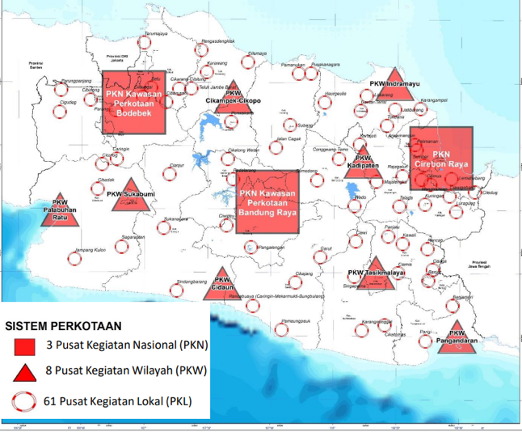
Contoh: Provinsi Jawa Barat
PKN (Pusat Kegiatan Nasional)
Kawasan Bodebek (+ Puncak)
Kawasan Bandung Raya (Cekungan Bandung)
Cirebon Raya (Cimajakuning)
Rebana (Cimajakuning+Subang dan Indramayu)
PKW (Pusat Kegiatan Wilayah):
Cikopo-Cikampek
Indramayu
Sukabumi
Pelabuhanratu
Cidaun
Tasikmalaya
Pangandaran
Kadipaten
Diskusi:
Siapa yang menetapkan PKN; PKW dan PKL?
Apakah PKW dapat menjadi PKN? Atau PKL menjadi PKW atau PKN?
Apakah yang menjadi dasar penetapan Pusat Kegiatan dan Perubahannya?

Slide 47
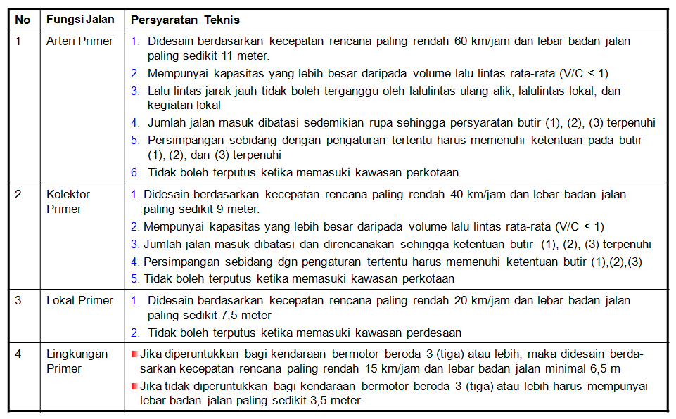
Kriteria Teknis Jalan Primer
Pasal 13 dan 16 UU No. 38/2004 tentang Jalan

Slide 48
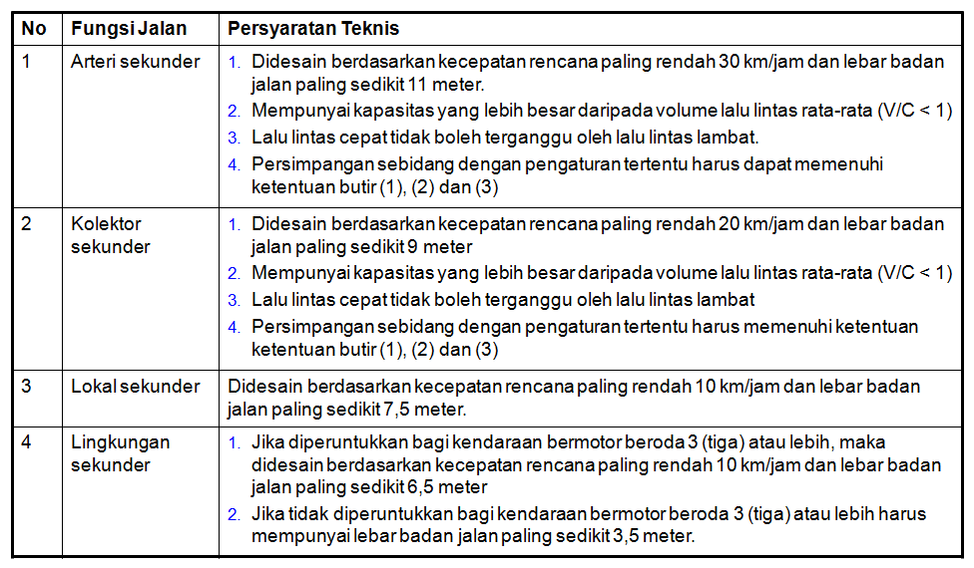
Kriteria Teknis Jalan Sekunder
Pasal 17 dan 20 UU No. 38/2004 tentang Jalan

Slide 49
Kelas Jalan
Kelas jalan dikelompokkan berdasarkan penggunaan jalan dan kelancaran lalu lintas dan angkutan jalan, serta spesifikasi penyediaan prasarana jalan
Kelas jalan berdasarkan spesifikasi penyediaan prasarana jalan dikelompokkan atas
  jalan bebas hambatan (freeways)
  jalan raya (highways)
  jalan sedang (roads), dan
  jalan kecil (streets)

Slide 50
Jalan bebas hambatan (freeways) yang dapat dioperasikan sebagai jalan tol
  sekurang-kurangnya mempunyai fungsi arteri atau kolektor
  Jalan bebas hambatan mempunyai fungsi arteri primer atau kolektor primer.
Jalan raya (highways), yang harus dilengkapi dengan median, melayani fungsi arteri primer dan kolektor primer dengan pengendalian jalan masuk secara terbatas.
Jalan sedang (roads), yang tidak perlu dilengkapi dengan median serta mempunyai pengendalian jalan masuk yang tidak dibatasi.

Slide 51
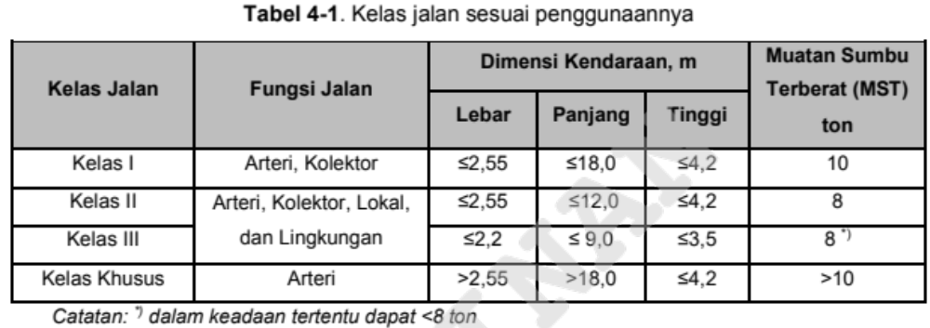
Catatan terkait Kelas Jalan
PP No 79 / 2013 ttg LLAJ

Slide 52

Sistem Jaringan Perkotaan
Jalan Arteri
Jalan Kolektor
Jaringan Jalan Lokal
Jalan Kolektor

Slide 53
Tugas 1 (dapat dilakukan kelompok, maksimal 3 orang)
Pilih salah satu peta provinsi di internet atau Google Map, darimana Saudara berasal atau yang Saudara cukup kenal.
  Tentukan kira-kira lokasi PKN, PKW, PKL dan PKLing;
  Tentukan sistem jaringan jalan primer dari peta tersebut;
Hal yang sama, pilih salah satu peta daerah perkotaan:
  Tentukan hierarki jaringan jalannya;
Laporkan tugas tersebut dalam peta dan disajikan dengan format presentasi (ppt), maksimal 3 slide. Hasil kajian dikirim ke paling lambat

